Slide 1
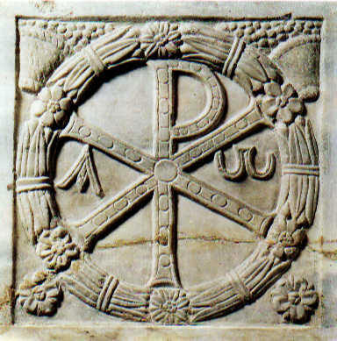
ARTE Y CULTURA I
ARTE CRISTIANO PRIMITIVO
UNIDAD 3
MTRO. JESÚS PRÉSTAMO
PROFR. RAUL LEÓN

Slide 2
ARTE CRISTIANO PRIMITIVO
El concepto y la ideología cristiana
La gran expansión alcanzada por la civilización romana y el cosmopolitismo derivado de un intenso intercambio comercial y cultural con numerosos pueblos en las fronteras del Imperio, fueron una de las principales causas de que el paganismo comenzara a ceder paso a diversas concepciones religiosas, provenientes en su mayoría del Oriente.
Nuevas religiones, sectas y ritos se instalaban en el mundo mediterráneo y encontraban un terreno propicio para su desarrollo: en este contexto se configuró la religión cristiana.
El arte Paleocristiano comprende dos etapas: la primera se extendió hasta el Edicto de Tolerancia, promulgado por Galerio en el 311, y el Edicto de Milán promulgado por Constantino en el 313; la segunda etapa comprende los siglos IV a VI.
A partir del Edicto de Milán el Estado reconoció la legalidad del culto cristiano y el derecho de posesión de las comunidades cristianas.
El arte Paleocristiano ponía el acento en el mundo de lo espiritual, reflejando en sus manifestaciones artísticas los temas de las realidades últimas: la salvación eterna, la justicia para todos, la contemplación mística y la igualdad de todos ante Dios.
Características principales del cristianismo:
  El cristianismo tiene una raíz que se vincula con Abraham (siglo XIX antes de Cristo) y con la historia del pueblo hebreo, según el Antiguo Testamento.
  La base de la doctrina se centra en un monoteísmo, basado en una creencia en un Dios único.
  A partir de la tradición judaica, el cristianismo surgió en Palestina vinculado a las enseñanzas de Jesús de Nazaret.
  La doctrina cristiana está recogida en los Cuatro Evangelios, los Hechos de los Apóstoles y las Cartas de Pablo, en lo que se conoce como Nuevo testamento.

Slide 3
ARTE CRISTIANO PRIMITIVO
  Los dogmas fundamentales del cristianismo como la Trinidad, la Encarnación y la Redención, eran de difícil comprensión intelectual, lo que propició la difusión de corrientes heréticas como el arrianismo (negación de la consubstancialidad de Dios y Cristo: Jesús hijo de Dios pero no Dios mismo), el nestorianismo (afirmación de dos naturalezas y dos personas en Jesús) y el monofisismo (una sola naturaleza, la divina no la humana, y la idea de una sola persona).
  En su evolución, el cristianismo asume la dualidad cuerpo-alma, de origen platónico, lo que repercutirá de manera significativa en el arte al afirmar la supremacía del espíritu sobre los sentidos.
  El cristianismo se desarrolló en Roma como una contracultura, y fue considerada como una amenaza a la estabilidad social y política por oponerse a la religión oficial del Imperio, al igual que otras religiones como las dedicadas a los cultos a Dionisos, Mitra, Manes, etc.
  La adopción creciente del cristianismo entre las clases más humildes, y entre los esclavos, causó temor a las clases dominantes por lo que sus seguidores sufrieron persecuciones sistemáticas, en particular las de Decio (249-251) y Diocleciano (303-305).
  En el año 380, el cristianismo fue declarada religión oficial por el emperador Teodosio.
  El cristianismo aprovechará la conquista y expansión romanas y su extensa red de calzadas para extenderse principalmente en las áreas urbanas, donde encontraba mayor concentración de población.
  La estética desarrollada por el cristianismo, además de su base bíblica, se nutría del entorno intelectual e ideológico: de Platón adoptó la idea de belleza espiritual; de los estoicos, la idea de belleza moral; de Plotino, la idea de belleza de la luz y del mundo.

Slide 4
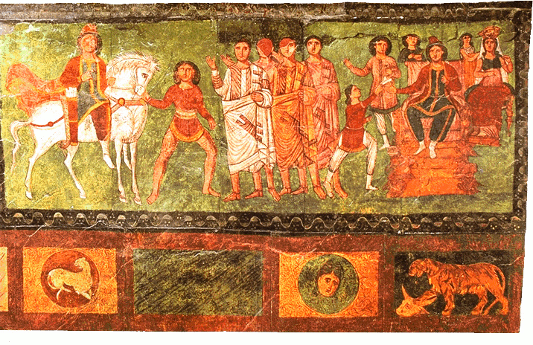
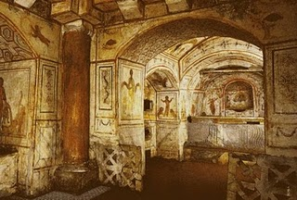
ARTE CRISTIANO PRIMITIVO
La etapa primitiva: el arte en los tituli y en las catacumbas
Los tituli eran salones o recintos en los que se celebraban reuniones de confraternidad, (perduraron hasta el siglo II), y donde se hacían lecturas bíblicas y se ofrecían comidas (‘ágapes’) y víveres entre los asistentes con fines de evangelización.
En Siria se localiza el Dura Europos, anterior al año 232, el ejemplo más significativo de este tipo de salas, con decoración semejante a las catacumbas y sinagogas y que formaba parte de una casa particular.
En la etapa en que el cristianismo está reducido a la clandestinidad, el arte más significativo está vinculado a las catacumbas, excavadas en el subsuelo de las urbes.
Características:
Fechas: Desde el siglo I al V;
Son cementerios subterráneos para inhumar a los muertos (la cremación era la práctica romana);
No fueron lugares de culto o reunión;
Estructura arquitectónica: galerías estrechas a diversos niveles, con nichos excavados en las paredes;
Las representaciones pictóricas son de alto valor iconográfico.

Slide 5
ARTE CRISTIANO PRIMITIVO
Iconografía
La iconografía reflejada en las catacumbas es simbólica y puede ser de dos tipos:
  De origen pagano, conservando su significado o modificándolo:
  Orfeo: Guía y destino del alma (Cristo como pastor de almas);
  Cuatro estaciones: Símbolo de la renovación de la naturaleza y de vida para los cristianos;
  Paloma: Relacionada con el Bautismo (Espíritu Santo);
  Cordero: Símbolo cristiano asociado a la pureza, la inocencia, etc.;
  Basada en el Antiguo o Nuevo testamento:
  Moisés golpeando la roca y Noé saliendo del Arca, como representación del bautismo;
  Daniel con los leones, para significar la bajada de Cristo a los infiernos;
  Las bodas de Caná, para representar el ágape, la Eucaristía;
  La adoración de los magos, etc.
Las representaciones de este género sugieren una intervención divina concediendo la salvación a los fieles: es la expresión de un arte piadoso con fines didácticos.
La técnica pictórica es simple: consiste en un revestimiento de varias capas de yeso, o enlucido, al que se aplican colores minerales (ocres, rojos y verdes).
El estilo corresponde a un impresionismo conseguido a base de masas de color que realzan y sintetizan los rasgos característicos.
Es una pintura artesana, sin perspectiva, y es de carácter simbólico y expresivo.
El arte cristiano primitivo:
  no se interesa por el mundo exterior, su preocupación es interior;
  está destinado a representar la estructura de sus creencias;
  trata de despertar emociones, de conmover la sensibilidad;
  busca convertirse en un medio para acceder a la paz espiritual del alma.

Slide 6
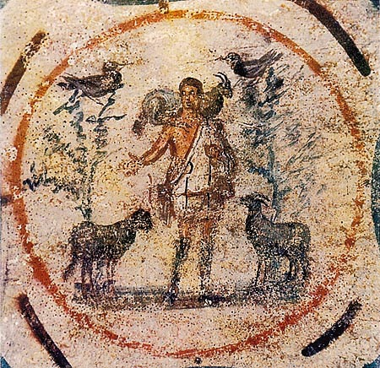
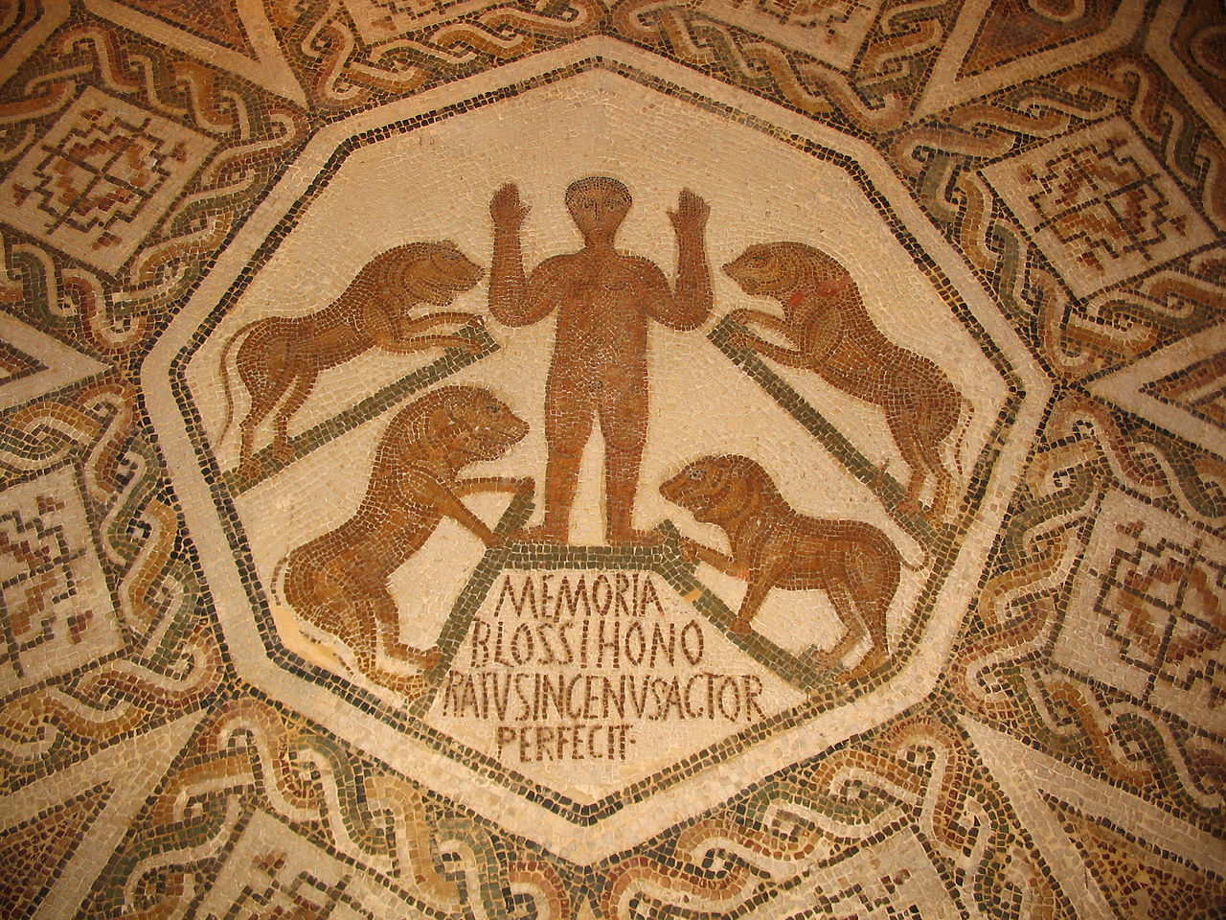
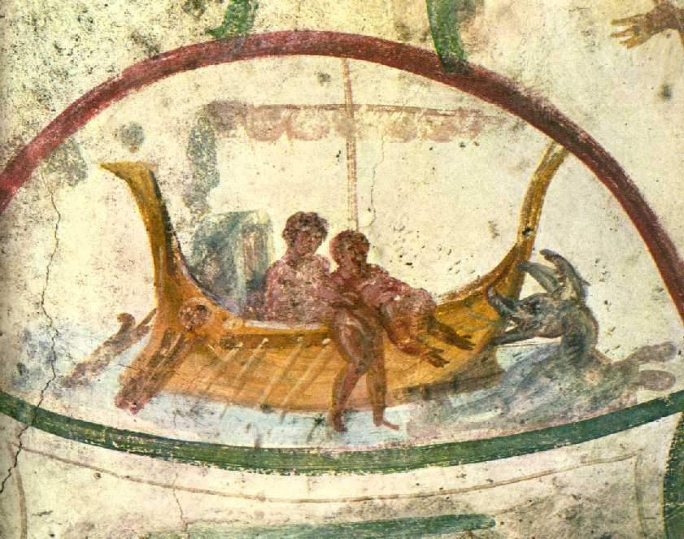
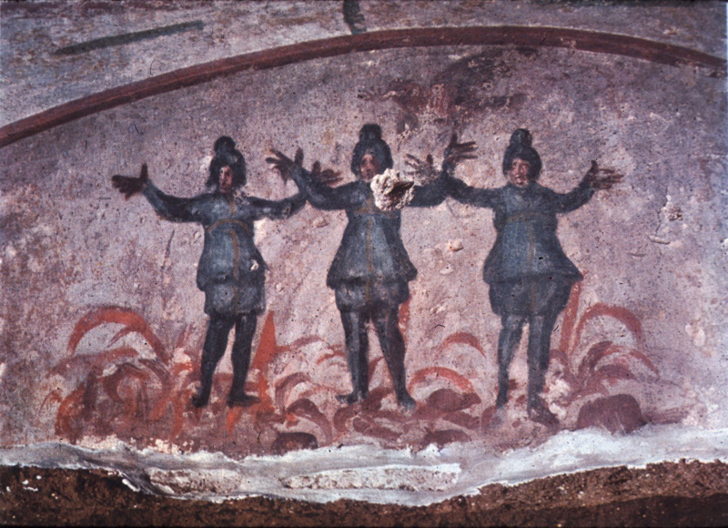
ARTE CRISTIANO PRIMITIVO

Slide 7
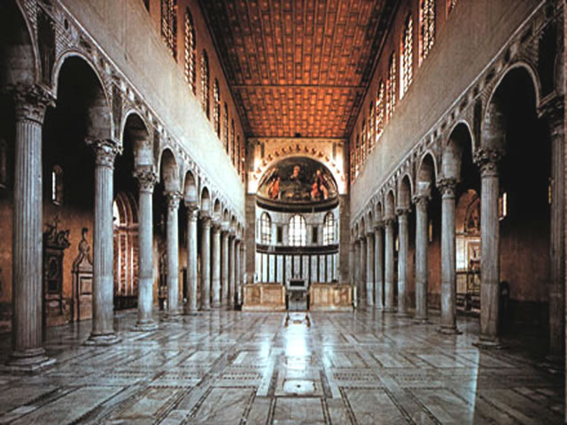
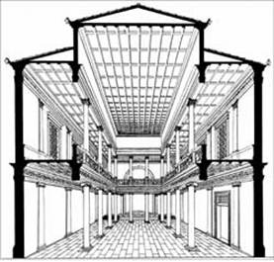
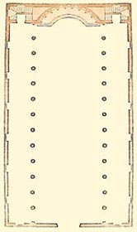
ARTE CRISTIANO PRIMITIVO
Arquitectura
Tras la proclamación del cristianismo como religión oficial del Estado, la evangelización al extenderse por todo el Imperio propició un enriquecimiento progresivo de la Iglesia por medio de donaciones y legados, a partir de lo cual comienza a desarrollarse una arquitectura de gran escala capaz de albergar a grandes masas para la celebración de los cultos.
La basílica
Los cristianos utilizaron lugares de culto: primero en habitaciones de casas particulares, después en estancias patricias y finalmente a partir del siglo III comenzaron a construir los primeros edificios.
Superada la etapa de clandestinidad, con Constantino comenzaron a construirse las basílicas: grandes edificios de culto y reunión, inspirados en la basílica romana (basilikie=real, oikía=casa; originalmente tribunales, simbolismo de equidad).
Un rasgo común de la basílica fue la sencillez de los materiales utilizados en el exterior, pero de gran riqueza interior.
Características principales:
De planta rectangular;
Consta de tres a cinco naves, a diferente altura, la central la más alta, y separadas por columnas;
Orientada de Oeste(entrada) a Este (altar hacia Jerusalén);
Cubierta a dos aguas en la nave central, a una en las laterales, y un armazón de vigas de madera visibles o cubiertas por un techo artesonado.
BASÍLICA SANTA SABINA, ROMA
PLANTA
ALZADO

Slide 8
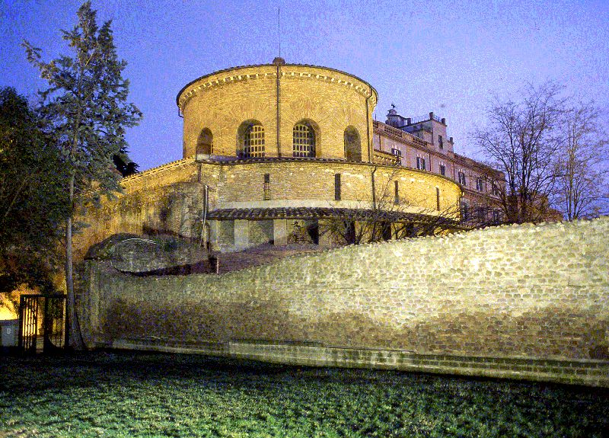
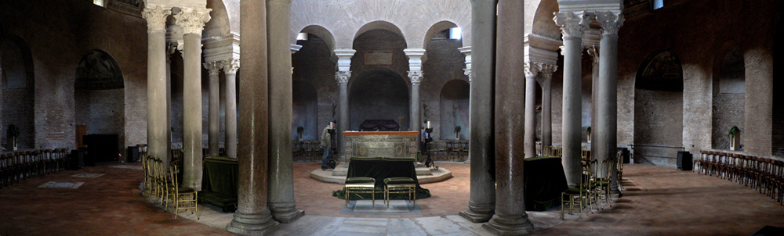
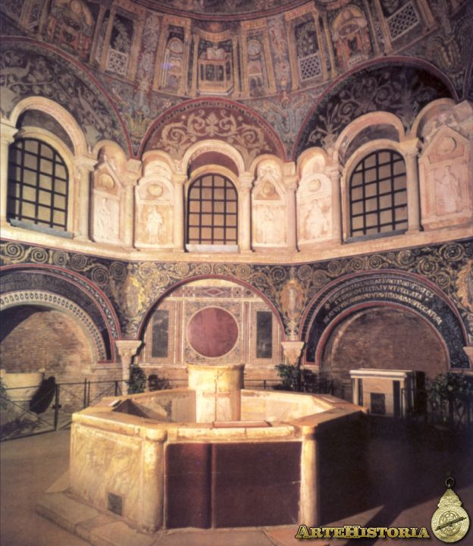
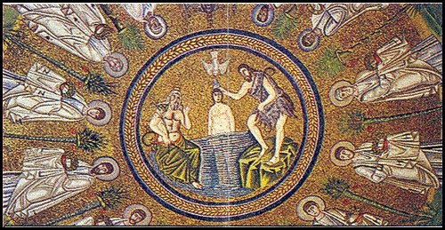
ARTE CRISTIANO PRIMITIVO
Los martyria
Son lugares en los que se daba culto a las reliquias de los mártires.
Son espacios redondos que relejan una imagen de perfección centrada en la figura del santo o mártir.
Características:
  - Planta central con cúpula;
  - Se inspiran en los mausoleos griegos;
  - Suelen albergar la tumba o las reliquias del santo;
  - Se rodea de una nave circular llamada deambulatorio, utilizada en las peregrinaciones o en las ceremonias.
Iglesia de Santa Constanza
Hija de
Constanti-no, Roma
Los baptisterios
Los edificios responden a la importancia del bautismo en la religión cristiana;
La forma de los edificios se inspira en las salas de las termas romanas o caldarium;
El edificio es circular, con una pila para bautizar por inmersión, como lo siguen haciendo los cristianos ortodoxos;
Hasta el siglo V solía ser un edificio separado de la iglesia-templo; posteriormente se incorpora como una sección anexa.
Baptisterio de los ortodoxos, Rávena

